Slide 1
TÌM HIỂU KĨ THUẬT NÉN ẢNH SỬ DỤNG PHƯƠNG PHÁP SVD
BÁO CÁO ĐỒ ÁN MÔN HỌC : XỬ LÍ TÍN HIỆU SỐ
Nhóm sinh viên thực hiện : Bùi Văn Vạn Quý - 18IT289
Trương Thành Quý - 18IT290
Nguyễn Bình Minh - 18IT283
Nguyễn Phan Thành Công - 18IT266
Giảng viên hướng dẫn : TS. Nguyễn Thị Lan Anh

Slide 2

XỬ LÍ TÍN HIỆU SỐ LÀ GÌ ?
Khái niệm tín hiệu số :
Xử lý tín hiệu số (Digital Signal Processing - DSP) là việc xử lý những tín hiệu đã được biểu diễn dưới dạng chuỗi những dãy số.

Slide 3
XỬ LÍ TÍN HIỆU SỐ LÀ GÌ ?
2. Ưu điểm :
Độ chính xác cao, sao chép trung thực, tin cậy.
Tính bền vững : Không chịu nhiều ảnh hưởng của nhiệt độ hay thời gian.
Linh hoạt và mềm dẻo : Thay đổi phần mềm có thể thay đổi tính năng của phần cứng.
Thời gian thiết kế nhanh, ngày càng hoàn thiện và có độ tích hợp cao

Slide 4
XỬ LÍ TÍN HIỆU SỐ LÀ GÌ ?
3.Ứng Dụng :
Công nghiệp giải trí: âm nhạc (số) Mp3, Mp4, nhạc trực tuyến, ...
Xử lý ảnh: Nhận dạng ảnh, cải thiện chất lượng ảnh, nén dữ liệu ảnh
Xử lý tiếng nói: Nhận dạng và tổng hợp tiếng nói, mã hoá tiếng nói, ...
Truyền thông: Nén số liệu

Slide 5
Nén ảnh bằng phương pháp SVD
Nén ảnh :
Là công nghệ nhằm mã hóa các ảnh kĩ thuật số giúp giảm số bit để giảm bộ nhớ khi truyền ảnh
Dung lượng thông tin bao gồm: lưu trữ và truyền (tốc độ dòng bit).
Lượng thông tin thu được sau khi nén thường nhỏ hơn dữ liệu gốc.

Slide 6
Nén ảnh bằng phương pháp SVD
2. Khái niệm chuẩn nén ảnh số bằng SVD :
Cho A là ảnh xám, hoặc một trong 3 thành phần ảnh màu, được biểu diễn bởi ma trận m×n. Sử dụng biến đổi SVD của A chúng ta có thể biểu diễn ma trận ảnh
A : Ma trận đầu vào gồm các số thực
U : Ma trận đơn vị thành phần trực giao
∑ : Ma trận đường chéo gồm các trị riêng sắp giảm dần
V : Ma trận đơn vị thành phần trực giao

Slide 7
Nén ảnh bằng phương pháp SVD
2. Khái niệm chuẩn nén ảnh số bằng SVD :
Ảnh ban đầu kích thước m×n, có thể sử dụng biến đổi SVD cho ảnh kích thước m×n ở trên ta thu được 3 thành phần U , Σ, V , phần trắng của ma trận tượng trưng cho các phần tử không cần lưu trữ.

Slide 8
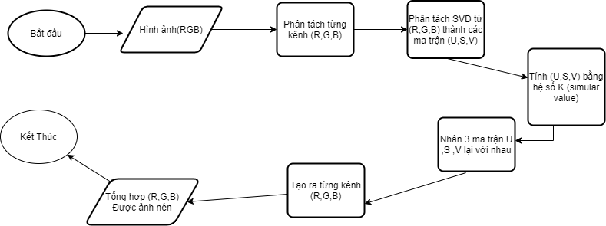
Lưu Đồ Thuật Toán

Slide 9
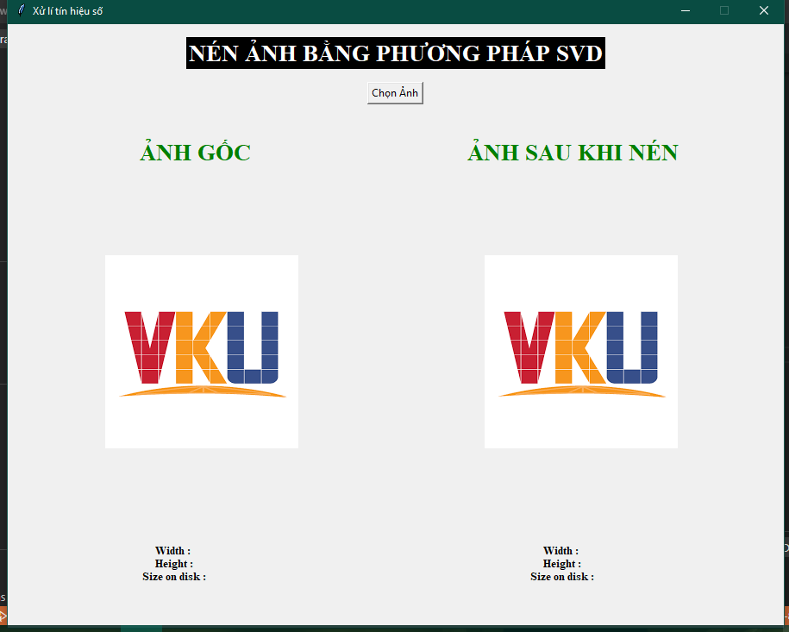
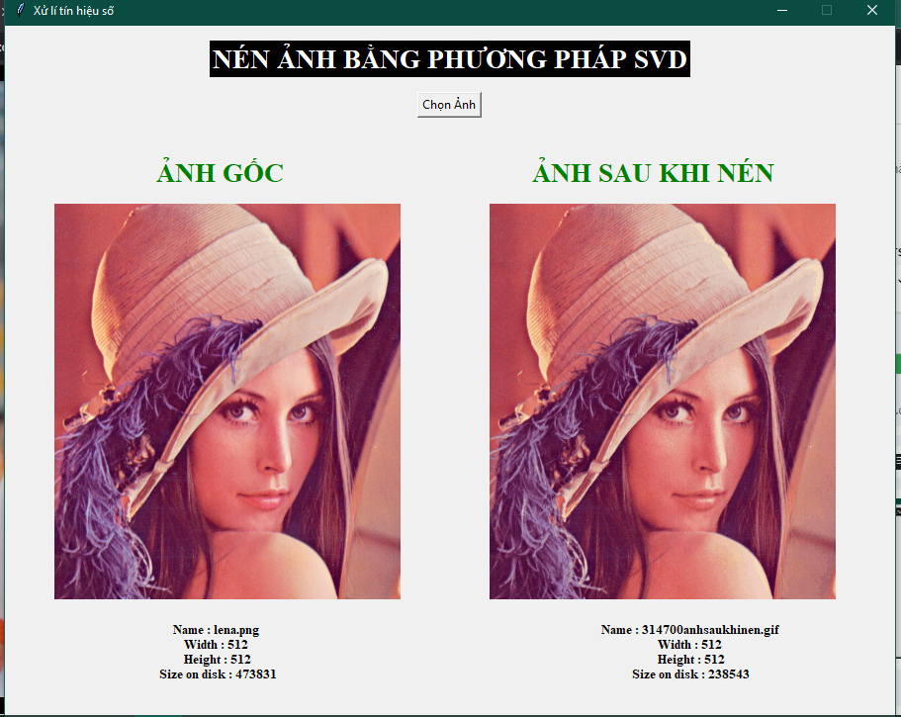
Mô phòng và kết quả chương trình
Chương trình :
Kết quả :
Ưu điểm: Đơn giản
hóa dữ liệu, loại bỏ nhiễu,
có thể cải thiện kết quả thuật
toán
Nhược điểm: Dữ liệu được
chuyển đổi có thể khó hiểu

Slide 10
Thanks for listening

